Slide 1


Metodologias de Game Design
Elemental Tetrad (ET) & MTDA+N
Aluna: Nicolle Beatrice Asquino
Professor: Marcelo da Silva Hounsell

Slide 2


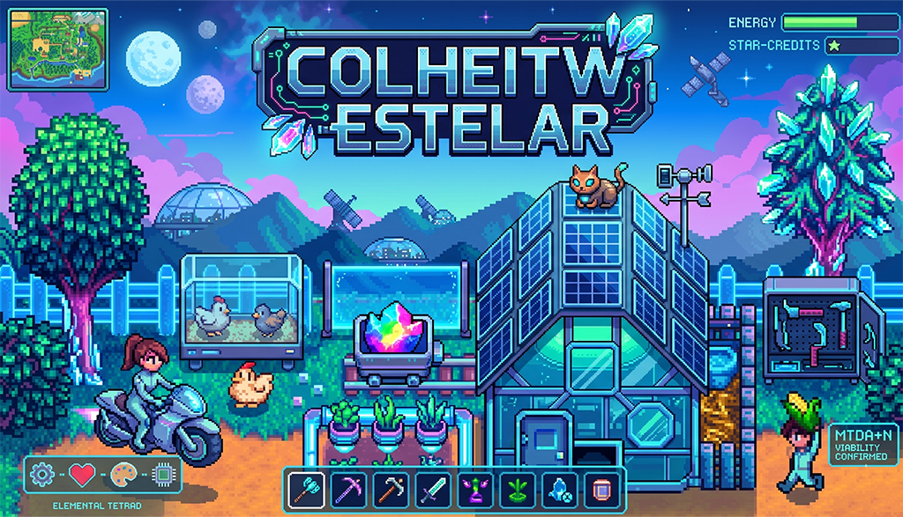
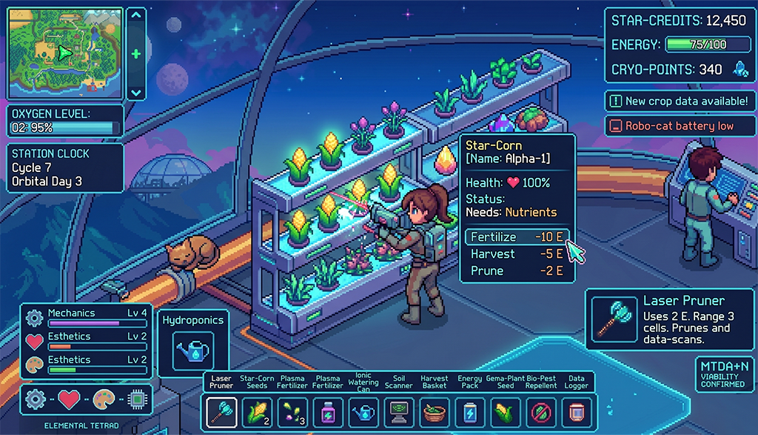
JOGO: COLHEITA ESTELAR
Uma empresa de jogos mobile nos contratou para criar o ”Colheita Estelar”, uma versão reimaginada de Stardew Valley com temática futurista.
Para isso, utilizaremos a Elemental Tetrad como fundação e a MTDA+N
2

Slide 3
DESENVOLVIMENTO
Estrutura (ET)
Inicialmente, usaremos a Tétrade Elemental de Jesse Schell para equilibrar os quatro pilares fundamentais do jogo.
3. Produto final
A união garante um jogo visualmente coeso (ET) e mecanicamente profundo e viciante (MTDA+N).
2. Refino (MTDA+N)
Como etapa final, aplicaremos a Teoria de Trabalho de Ralph & Monu para analisar comportamentos emergentes (Dynamics).
3

Slide 4

Diferenciais e Vantagens
Garante que nenhum pilar seja negligenciado.
Mudanças na tecnologia (ex: de PC para Mobile) altera todos os outros pilares.
Facilita a comunicação com clientes.
A estética é o pilar mais próximo da experiência direta do jogador.
Schell (2008)
4

Slide 5
Diferenciais e Vantagens
Mecânicas de plantio e progressão que fazem sentido dentro da história
Mobile: movimentação por toque, interface simplificada.
Árvores se movendo, sons do ambiente e o visual futurista fazem o jogador se sentir no planeta
5

Slide 6
ESQUEMA
Mecânica: regras, procedimentos e objetivos. Como o jogador interage e progride.
Estética: visual, som e atmosfera. Como o jogo é percebido pelos sentidos.
História: sequência de eventos e o contexto narrativo do mundo.
Tecnologia: O meio que torna o jogo possível.
Schell (2008)
6

Slide 7

ESQUEMA
Tecnologia
Definir plataforma e limitações técnicas.
Mecânica
Estabelecer regras de colheita e crafting.
Estética
Criar o estilo visual Pixel-Art futurista.
História
Finalizar a narrativa de sobrevivência espacial.
7

Slide 8
Limitações e desvantagens
Visão estática do jogo
Não considera comportamento emergente.
Foco na estrutura, não na experiência real.
Pouca distinção entre designer e jogador.
Ralph and Monu (2014); Salen and Zimmerman (2003)
8

Slide 9
Limitações e desvantagens
O jogador descobre uma forma de ganhar dinheiro infinito.
O jogador pode ignorar um Evento do jogo.
Algo pensado como divertido pode se tornar repetitivo.
Planejamos exploração, mas o jogador pode jogar sempre da mesma forma.
9

Slide 10
mtda+n
M (Mechanics): regras
T (Technology): onde roda
D (Dynamics): comportamento durante o jogo
A (Aesthetics): experiência do jogador
+N (Narrative): história (embutida + emergente)
Ralph and Monu (2014); Hunicke et al.(2004); Salen and Zimmerman (2003)
10

Slide 11
mtda+n
Enquanto ET define os elementos, MTDA+N analisa como eles se comportam.
Esta metodologia integra o MDA (Mechanics, Dynamics, Aesthetics) com a Tecnologia e a Narrativa da Tétrade.
Introduz os Dynamics (Comportamento em tempo de execução).
Ralph and Monu (2014)
11

Slide 12
Refinando mtda+n
Análise do comportamento do jogador, como plantar, explorar.
Ajuste da economia para impedir exploits.
Tornar a progressão mais interessante.
Jogador cria sua própria história ao jogar (+N).
Melhorar fluidez e resposta do jogo.
12

Slide 13
Comparação et x mtda+n
Característica | Elemental Tetrad (ET) | MTDA+N Framework
Foco | Estrutura do jogo | Comportamento do jogo
História | Parte do sistema | Parte ativa da experiência
Comportamento | Oculto nas Mecânicas | Explícito (Dynamics)
Visão | O jogo como Objeto | O jogo como sistema vivo
Jogador | Pouco considerado | Central da análise
Ralph and Monu (2014)
13

Slide 14
Referências
HUNICKE, R., LEBLANC, M. & ZUBEK, R. (2004). MDA: A Formal Approach to Game Design and Game Research. In Proceedings of the AAAI Workshop on Challenges in Game AI.
RALPH, P. & MONU, K. (2014). A Working Theory of Game Design. Mechanics, Technology, Dynamics, Aesthetics & Narratives.
SALEN, Katie; ZIMMERMAN, Eric. Rules of Play. 2003.
SCHELL, J. (2008). The Art of Game Design. Morgan Kaufmann.
14

Slide 15
Metodologias de Game Design
Elemental Tetrad (ET) & MTDA+N
Aluna: Nicolle Beatrice Asquino
Professor: Marcelo da Silva Hounsell
Data: 04/05/2026

